Slide 1
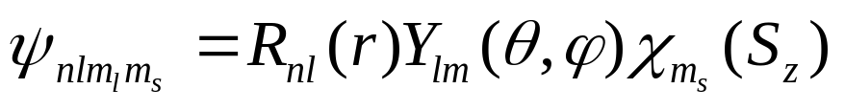



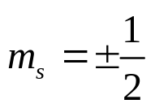
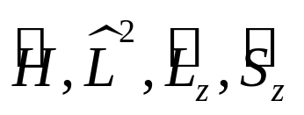

6.4 电子的总动量矩
若无自旋角动量和轨道角动量的耦合，自旋的存在并不影响能级的位置和电子的空间运动（即轨道运动），而只能将能级的简并度加倍，并在空间波函数上乘以自旋波函数。
在中心力场中，电子的自旋波函数可写为：
（6.4.1）
式中 为自旋 的本征函数，与其相应的本征值为
（自旋磁量子数）。显然上式为 的共同
本征函数。此时 组成一组完备力学量集合，相应的量子数 为好量子数。

Slide 2
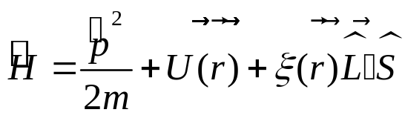
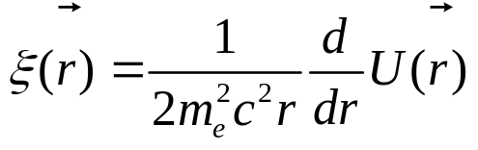
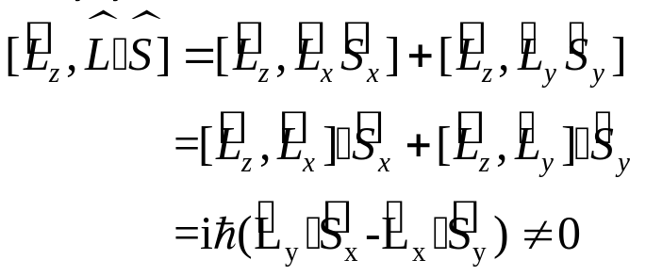
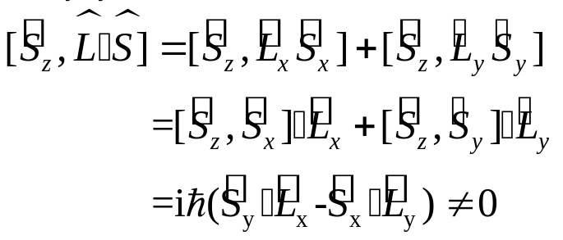
6.4 电子的总动量矩
但若考虑自旋轨道耦合，则电子的哈密顿量将变为：
（6.4.2）
其中
由于
（6.4.3）
同理
（6.4.4）

Slide 3



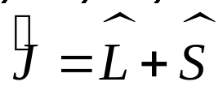
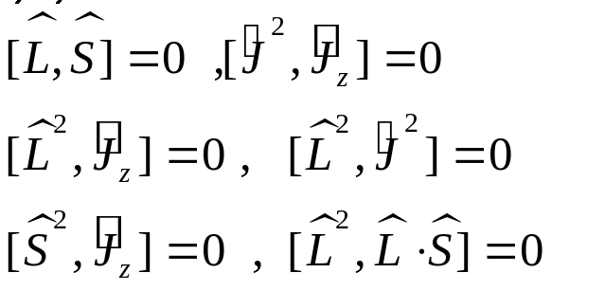
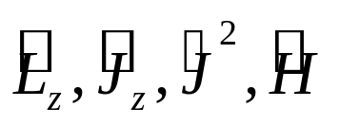
6.4 电子的总动量矩
可见 与 都与哈密顿量 不对易，故它们都不再是好量子数。
为了考察能与 可对易的量子数，考虑总角动量
（6.4.4）
由于
（6.4.5）
可见， 彼此之间相互对易，称为一组同时具有确定值的力学量完备集。

Slide 4
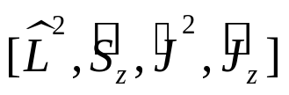
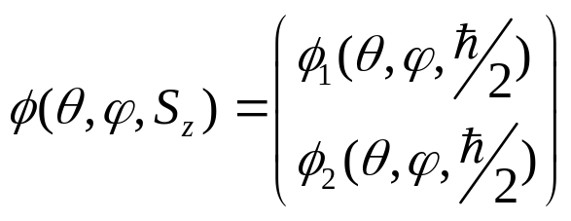


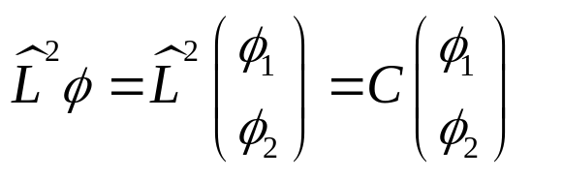
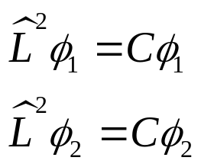
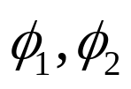



6.4 电子的总动量矩
在 的共同表象中
其本征函数可记为
（6.4.6）
因为 是 的本征态，则
（6.4.7）
即
（6.4.8）
（6.4.9）
即 都是 的本征态，且本征值相同，因此它们必然具有相同的量子数 。另外，因为 是 的本征态。

Slide 5
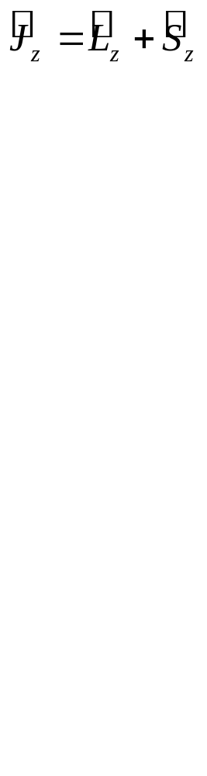
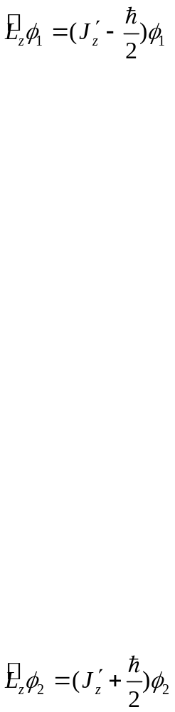
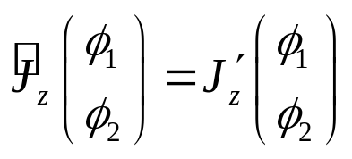
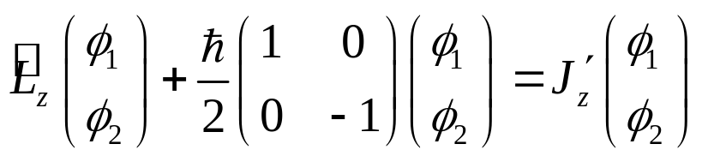
6.4 电子的总动量矩
有
（6.4.10）
又由于
（6.4.11）
则
（6.4.12）
即
（6.4.13）
（6.4.14）

Slide 6

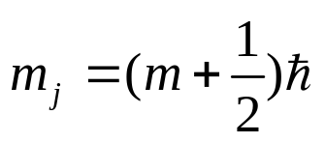
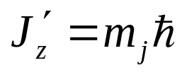






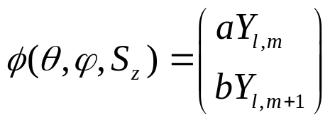
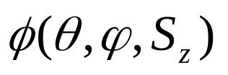

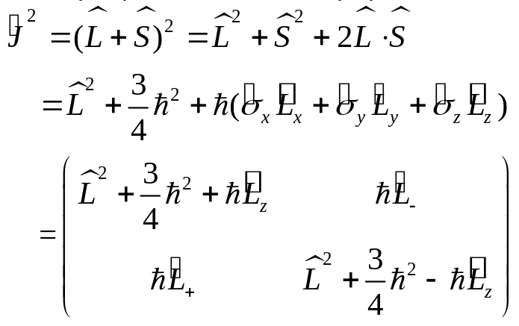
6.4 电子的总动量矩
记 的本征值为 ，则由 可得
与 对应的 的本征值为 ，与 对应的 的本征值为
则 于是有：
其共同本征函数可写为
（6.4.15）
此外， 是 的本征态，而
（6.4.16）

Slide 7
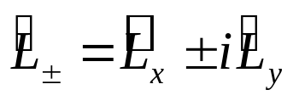
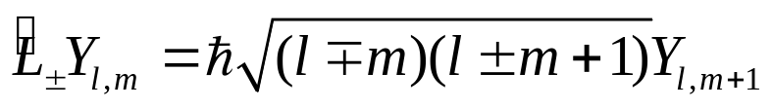
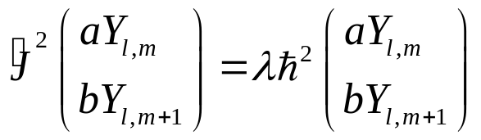
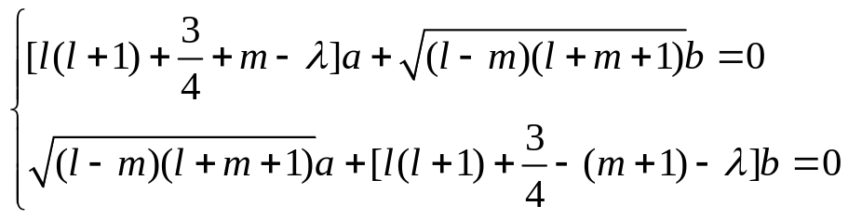

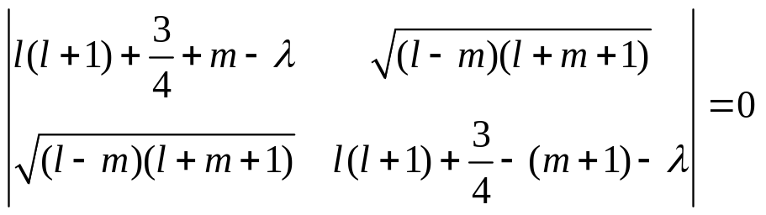
6.4 电子的总动量矩
其中 则
（6.4.17）
（6.4.18）
相应方程为：
（6.4.19）
有非零解的条件：
（6.4.20）

Slide 8
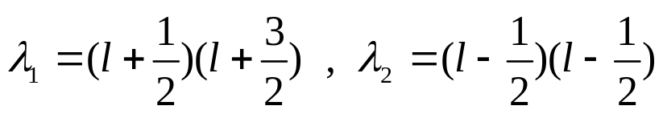
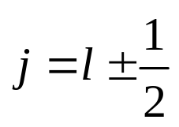

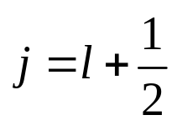
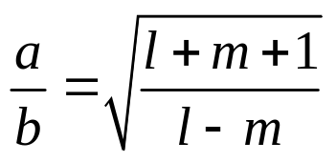
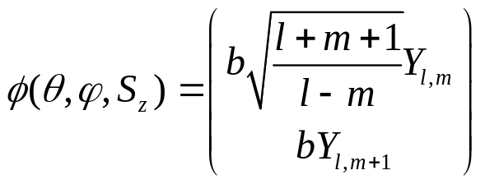
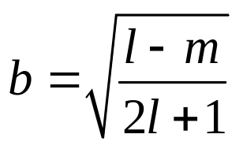
6.4 电子的总动量矩
这两个根分别为：
（6.4.21）
写成 后，可知
（6.4.22）
当 有
（6.4.23）
则
（6.4.24）
利用归一化条件，得
（6.4.25）

Slide 9
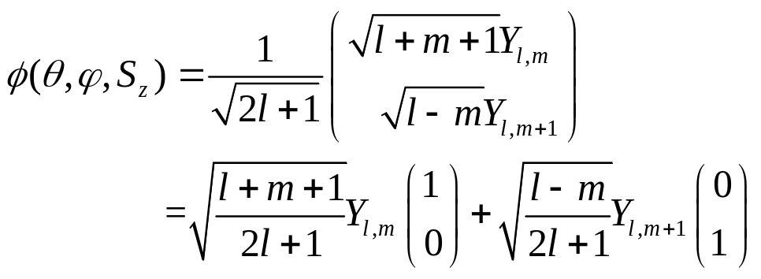
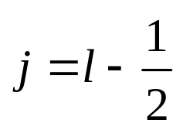
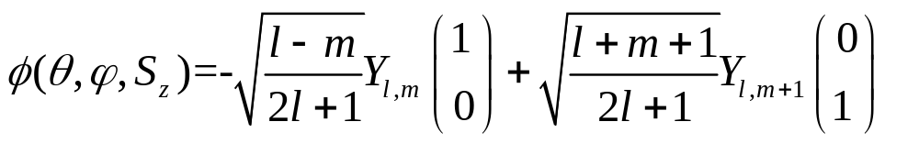
6.4 电子的总动量矩
最后得出
（6.4.26）
同理，当 时
（6.4.27）

